Slide 1
ОБЩИЕ ЗАКОНОМЕРНОСТИ СТАРЕНИЯ ВНУТРЕННЕЙ ИЗОЛЯЦИИ
Л Е К Ц И Я № 8

Slide 2

Срок службы изоляции
С увеличением напряжения, приложенного к изоляции любого типа, темпы электрического старения возрастают, а сроки службы соответственно уменьшаются. Зависимость срока службы τ от значения воздействующего напряжения U в широком диапазоне значений τ может иметь сложный характер. Для области относительно малых средних сроков службы (от единиц часов до 10³ -10⁴ ч) экспериментально установлена зависимость следующего вида:
где А - постоянная, значение которой зависит от свойств изоляции;
n - показатель степени, зависящий от конструктивных особенностей изоляции и рода воздействующего напряжения. Например, для бумажно-масляной изоляции с резконеоднородным электрическим полем (конденсаторного типа) при напряжении промышленной частоты n = 4÷8, а при постоянном напряжении n = 9÷12; для маслобарьерной изоляции со слабонеоднородным электрическим полем n = 50-80.

Slide 3

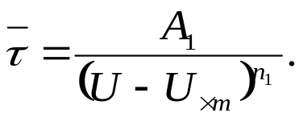
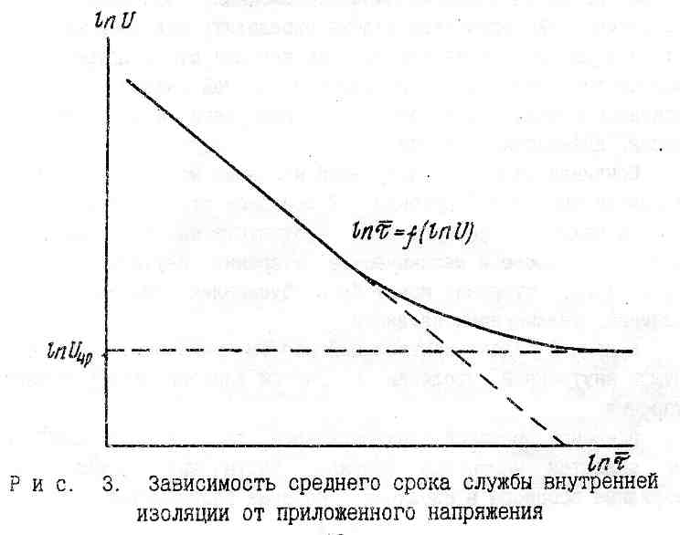
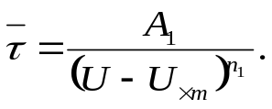
Зависимость среднего срока службы внутренней изоляции от напряжения
1 –
2 –
Для области больших сроков службы (более 10 ч) количество экспериментальных данных сравнительно невелико из-за большой стоимости и продолжительности экспериментов. Установлено, что по мере снижения напряжения U сроки службы в области 2 увеличиваются быстрее, а ниже некоторого напряжения становятся неограниченно длительными. Такому ходу зависимости соответствует выражение
Срок службы изоляционной конструкции любого типа при заданном напряжении является величиной случайной.

Slide 4

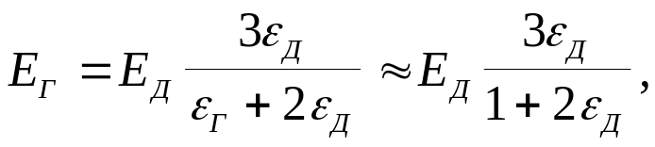
Старение изоляции под воздействием частичных разрядов
Под действием электрического поля старение преимущественно происходит за счет развития в изоляции частичных разрядов (ЧР). В ряде случаев ЧР возникают в газовых включениях в толще изоляции.
Электрическая прочность газовых пузырьков ниже, чем прочность жидкого или твердого диэлектрика, а напряженность электрического поля в газовом пузырьке при переменном напряжении выше, чем в жидком или твердом диэлектрике. В сферическом газовом включении с диэлектрической проницаемостью напряженность электрического поля равна
где Е_{Д} - напряженность в окружающем диэлектрике с диэлектрической проницаемостью в отсутствие включения.

Slide 5
В области высоких напряженностей порядка 10 В/см и выше в твердых и жидких диэлектриках в отсутствие газовых включений может возникнуть микропробой, приводящий к местному разрушению диэлектрика. Подобные процессы в твердых диэлектриках могут приводить к зарождению древовидных каналов (дендритов), развитие которых в последующем происходит за счет ЧР в этих микроканалах, заполненных газом.
Разрушение жидких и твердых диэлектриков частичными разрядами сопровождается выделением газа, состоящего преимущественно из водорода и углеводородных соединений.

Slide 6
При изготовлении внутренней изоляции высоковольтного оборудования обычно принимаются специальные меры против появления газовых включений. Несмотря на это во многих случаях приходится считаться с возможностью их случайного образования на стадии изготовления, например из-за несовершенства процессов сушки и пропитки, или в эксплуатации (появление трещин при механических перегрузках, выделение газов при разложении материалов из-за местных перегревов и т.д.).
В бумажно-масляной и в масло-барьерной изоляции оборудования высших классов напряжения при строгом соблюдении технологии изготовления газовые включения отсутствуют. Однако и в этих видах внутренней изоляции могут развиваться ЧР, но при существенно более высоких напряженностях, чем в изоляции с газовыми включениями.

Slide 7
Экспериментально установлено, что в БПИ возможны ЧР двух видов: начальные и критические.
Начальные ЧР характеризуются кажущимися зарядами от 10₋₁₄ до 10⁻¹¹ Кл. Они развиваются непосредственно в масляных прослойках между электродом и прилегающим слом бумаги у острых кромок или у микронеровностей электродов, т.е. в местах локального усиления электрического поля. С ростом приложенного напряжения средняя мощность НЧР возрастает.
Из-за малой энергии, рассеиваемой в отдельных НЧР, эти разряды не оказывают разрушающего воздействия на бумагу, а вызывают лишь медленное разложение масла с выделением газа и образованием ряда других продуктов.

Slide 8
Сущность электрического старения, обусловленного НЧР, состоит в постепенном накоплении в изоляции продуктов разложения масла, приводящих к росту тангенса угла диэлектрических потерь и мощности диэлектрических потерь. Со временем этот процесс приводит к тепловому пробою изоляции. Возможен и другой механизм старения: постепенное повышение в масле концентрации газов, образующихся под действием НЧР. В этом случае старение завершается тогда, когда масло полностью насыщается газом, растворение газов в масле прекращается и в изоляции образуются газовые включения. В последних возникают мощные критические ЧР, которые быстро разрушают слои бумаги до полного пробоя.
НЧР в БПИ при рабочем напряжении в принципе допустимы, однако их мощность не должна превышать значений, определяемых требуемым сроком службы. В ряде случаев конструкции с БПИ проектируются по условию полного отсутствия НЧР при рабочем напряжении.

Slide 9
КЧР имеют кажущиеся заряды 10⁻⁹ Кл и более. При быстром подъеме напряжения такие разряды возникают, когда мощность НЧР возрастает настолько, что скорость выделения газов из масла становится выше скорости их растворения и в изоляции образуются устойчивые газовые включения. В этих включениях и развиваются КЧР.
КЧР имеют мощность достаточную для относительно быстрого (минуты, часы) разрушения слоев бумаги. Они особенно опасны тем, что их появление даже на очень короткое время, например при перенапряжениях, приводит к образованию в изоляции газовых включений, в которых эти мощные ЧР могут развиваться затем при напряжениях ниже начального, могут сохраниться и при рабочем напряжении и за короткое время разрушить изоляцию до пробоя.
Обязательным условием длительной надежной работы БПИ является отсутствие КЧР при всех возможных перенапряжениях и при испытательных напряжениях.

Slide 10
В МБИ также могут иметь место НЧР и КЧР. Первые из них имеют кажущиеся заряды не более 10⁻¹² Кл и возникают непосредственно в масляных зазорах конструкции или в газовых включениях. Такие ЧР , как правило, безопасны для изоляции, так как твердую изоляцию они не повреждают, а продукты разложения масла распределяются по большим объемам.
КЧР с кажущимися зарядами 10⁻⁷ Кл и более представляют собой пробой масляных каналов в конструкции или скользящие разряды по поверхности твердой изоляции. Появление КЧР в МБИ недопустимо, т.к. такие разряды вызывают необратимое снижение длительной электрической прочности изоляции.

Slide 11
Тепловое старение внутренней изоляции
При рабочих температурах (60-130°С) в диэлектрических материалах возникают или резко ускоряются химические реакции, которые приводят к постепенному изменению структуры и свойств материалов - к ухудшению свойств всей изоляции в целом. Эти процессы именуют тепловым старением.
Для твердых диэлектриков наиболее характерным является постепенное снижение механической прочности в процессе теплового старения. со временем это приводит к повреждению изоляции под действием механических нагрузок и затем уже к пробою.
В жидких диэлектриках в результате теплового старения образуются газообразные, жидкие и твердые продукты реакций. По мере накопления этих продуктов, загрязняющих изоляцию, проводимость и диэлектрические потери растут, а электрическая прочность снижается.

Slide 12
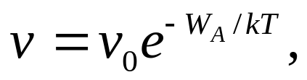
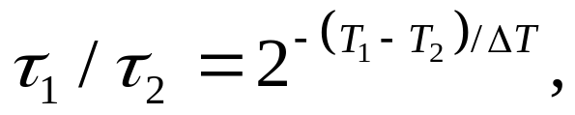
В комбинированной внутренней изоляции, содержащей жидкие и твердые материалы, тепловое старение влечет за собой как снижение механической прочности соответствующих элементов, так и ухудшение электрических характеристик всей изоляции.
Темпы теплового старения внутренней изоляции определяются скоростями химических реакций, зависящими от температуры в соответствии с уравнением Аррениуса
где v - скорость химической реакции.
Срок службы изоляции при тепловом старении обратно пропорционален скорости химических реакций. При разных температурах Т₁ и Т₂ отношения сроков службы изоляции
где ΔТ - повышение температуры, вызывающее сокращение срока службы изоляции при тепловом старении в 2 раза.
Значение ΔТ для разных видов внутренней изоляции лежит в пределах от 8 до 12°С и в среднем составляет 10°С.

Slide 13
Старение изоляции при механических нагрузках
Под действием механических нагрузок в материалах происходят медленные процессы старения, имеющие место даже тогда, когда нагрузки значительно меньше разрушающих, а деформации носят упругий характер. В этом случае в напряженном материале возникает упорядоченное движение локальных дефектов (на молекулярном уровне) и за счет этого образуются и постепенно увеличиваются в размерах микротрещины. Когда количество и размеры микротрещин достигают некоторых критических значений, наступает разрушение.
Процесс старения в твердой изоляции при одновременном воздействии механических нагрузок и сильных электрических полей может значительно ускоряться из-за того, что в образующихся в изоляции микротрещинах возникают ЧР, которые повышают темпы разрушения изоляции.

Slide 14
Увлажнение как форма старения изоляции
Влага проникает во внутреннюю изоляцию главным образом из окружающего воздуха. В некоторых случаях она может образовываться в самой изоляции в результате термоокислительных процессов. В аварийных ситуациях влага может попадать в изоляцию из системы охлаждения и других устройств.
Появление влаги в изоляции приводит к резкому снижению сопротивления утечки, т.к. во влаге содержатся диссоциированные примеси. Растут диэлектрические потери. Снижается напряжение теплового пробоя. Происходит дополнительный нагрев изоляции, что влечет за собой ускорение темпов теплового старения.
При неравномерном увлажнении искажается электрическое поле в изоляции и снижается пробивное напряжение изоляции.
Влага может быть удалена из изоляции путем сушки. Изоляция некоторых видов оборудования (кабелей, вводов) сушке не поддается. В таких случаях увлажнение может рассматриваться как особая форма необратимого старения изоляции.

Slide 15
Допустимые рабочие нагрузки на внутреннюю изоляцию
Для ограничения интенсивности процессов старения необходимо ограничить уровень длительно действующих на изоляцию электрических, тепловых и механических нагрузок.
Для того, чтобы длительное воздействие рабочего напряжения не приводило к сокращению сроков службы изоляции, необходимо обеспечить отсутствие ЧР при рабочем напряжении.

Slide 16
Контрольные вопросы
Объясните зависимость среднего срока службы внутренней изоляции от напряжения
Объясните процесс разрушения жидких и твердых диэлектриков частичными разрядами
Начальные частичные разряды в БПИ
Критические частичные разряды в БПИ
Тепловое старение в твердых и жидких диэлектриках
Старение изоляции при механических нагрузках
Как влияет увлажнение на старение изоляции?

